Slide 1

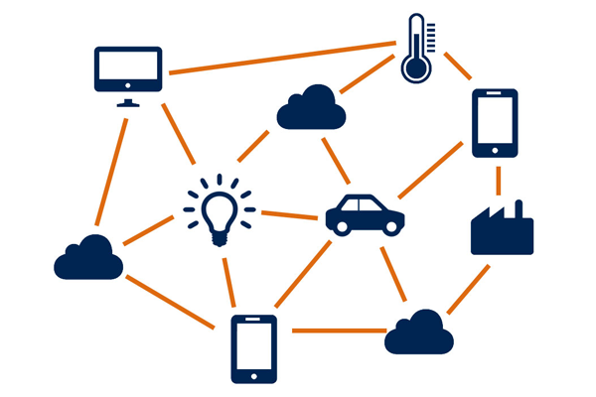
Arquitetura de controle
em ambientes produtivos de
agricultura familiar

Slide 2
Agenda
Contextualização
Arquitetura Proposta
Resultados esperados
Trabalhos relacionados

Slide 3
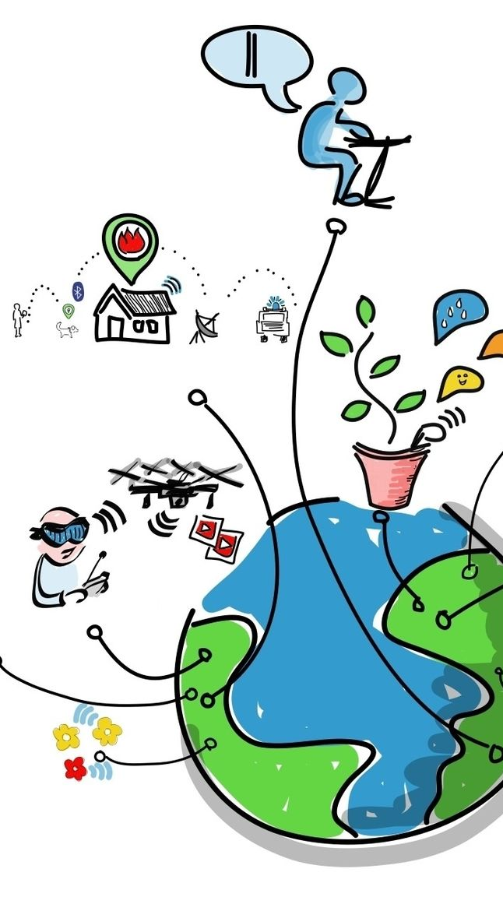
cenário proposto
Contextualização

Slide 4
Cenário proposto - Tópicos
Internet das Coisas
Pra que arquitetura?
Rede de sensores sem fios
Definindo os sensores como serviços
Recursos baseados em conhecimento (Ontologias)
Identificando o conhecimento na rede
Do físico ao virtual adicionando uma semântica
Criando novos conhecimentos com Objetos Virtuais
Juntando tudo para criar um ecossistema inteligente

Slide 5
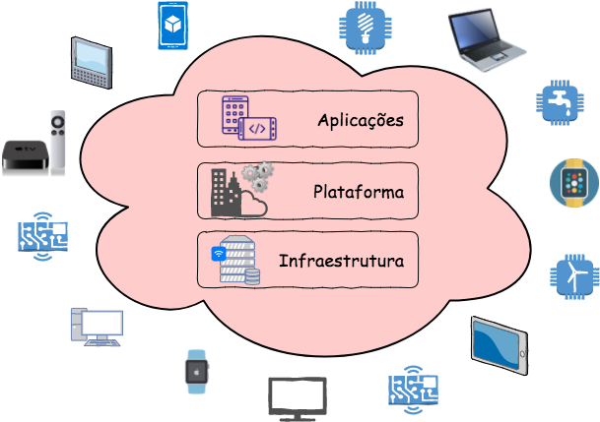
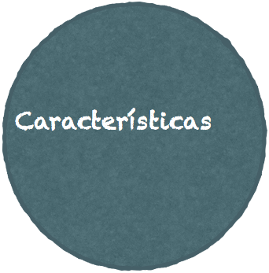
Internet das Coisas
Alto nível de conectividade e mobilidade aos dispositivos
Simplificação na interconexão entre Usuários, serviços e "coisas" cotidianas;
Tudo interconectado habilita a identificação de novos modelos que transpõem seu domínio original criando contextos diferentes para o mesmo conhecimento
A Objeto é considerado inteligente ao satisfazer algumas regras de forma a criar um ecossistema inteligente
alguma inteligência automatizar alguma as seguintes etapas listadas onde dentro de uma rede
Conectividade
Compreensão
Análise e
transformação
Segurança
Inteligência
Expressão

Slide 6
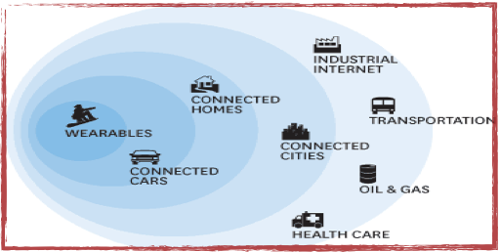
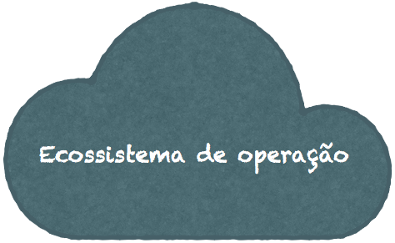

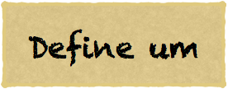
Pra que arquitetura em IOT?
Identifica necessidades que devem ser endereçadas
Define regras técnicas e semântica de operação
Identifica e define os diversos tipos de recursos existentes em contextos diferentes.
Configura e controla recursos que são autônomos
Define e controla a interação entre recursos conectados

Slide 7
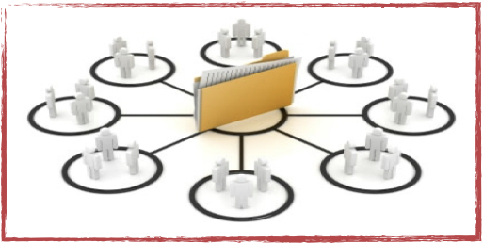
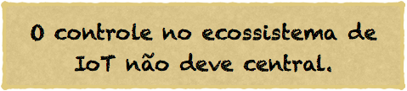
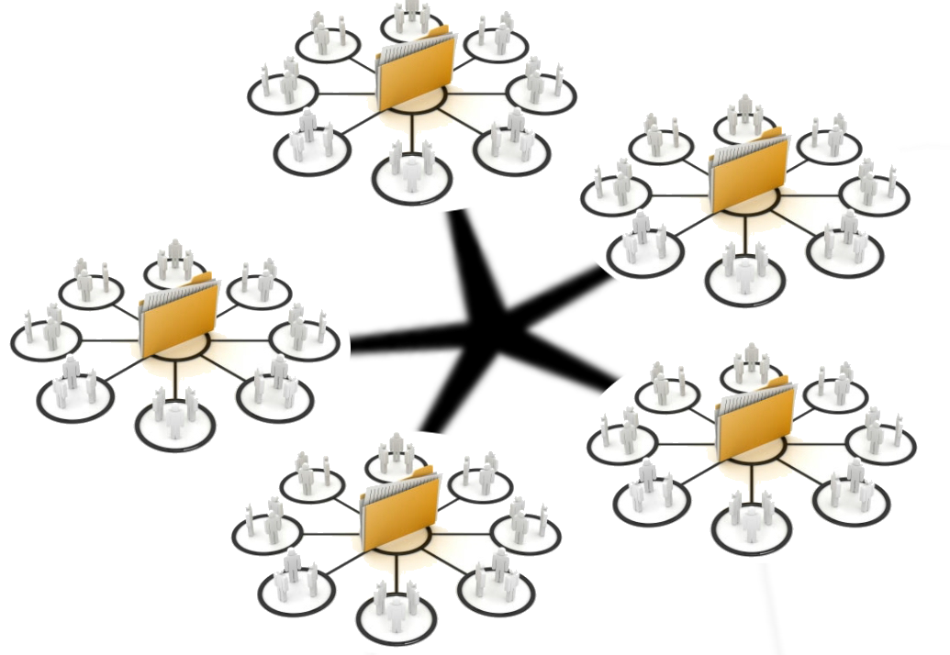
Ok, qual o problema aqui?
Muitos trabalhos para resolver diferentes desafios no nível de rede, sistemas, middleware, aplicações, técnicas ou modelos.
Soluções de arquitetura são projetados para facilitar aplicações em contextos isolados.
Não tratam a sensibilidade aos diferentes contextos de forma eficiente
Comunicação entre recursos ou inter-middlewares não tratado como requisito crítico nas soluções

Slide 8

Trabalho Proposto
Desenvolvimento

Slide 9
Objetivo
Criar uma base para uma plataforma aberta que simplifique o mapeamento e entendimento das mudanças ambientais ocorridas no passado de forma que o futuro possa ser planejado de forma cada vez mais eficiente e eficaz, sem exigir interferência humana para tal.

Slide 10
Principais Desafios
Modelos e abstrações de programação de uma rede de recursos
Suporte à diferentes contextos de projetos inteligentes
Estrutura distribuída e adaptada à computação em névoa (Fog)
Replicação de dados,
Load balancing,
Recuperação de falhas,
Gestão de recursos,
Facilidade de acesso à recursos defeituosos para reparo e substituição
Aprovisionamento e gestão automatizada de recursos
Restrições de processamento, rede e armazenamento na ponta

Slide 11
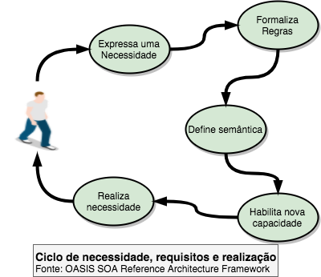
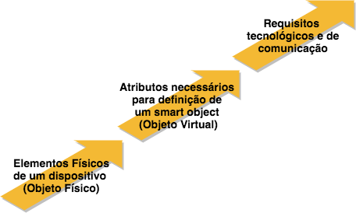
Ciclo do conhecimento
Usuário

Slide 12

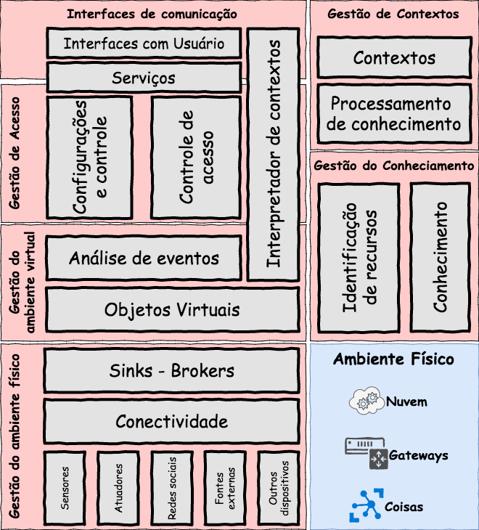
Arquitetura em Camadas
6 camadas virtuais:
Interfaces de comunicação
Gestão de Acesso
Gestão do ambiente virtual
Gestão de contextos
Gestão do conhecimento
Gestão do ambiente físico

Slide 13
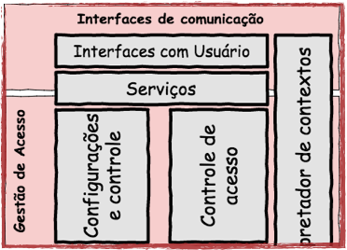
gestão de Acesso
Os procedimentos nesse módulo serve para mapeamento e controle de acesso dos usuários.
Eventos de configuração e controle das definições da plataforma, do interpretador de contextos, lógicas de processamento e dos definição dos objetos virtuais.
Análise e envio (manual) de eventos de controle dos dispositivos físicos controlados pela plataforma.

Slide 14
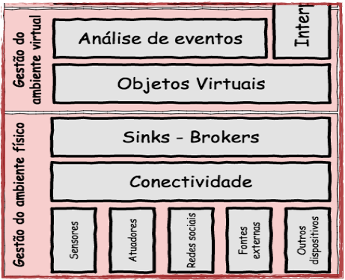
Ambiente Virtual
Objeto: ”Coisa mental ou física para a qual converge o pensamento, um sentimento ou uma ação.” (*)
Um objeto virtual é uma representação virtual de uma "coisa" dentro da plataforma de IoT. Todas as ações e conhecimentos dentro da plataforma são relacionados a um objeto virtual.
(*) “objeto”, Google [em 27-08-2017]

Slide 15
Ambiente Físico (Gestão)
Sinks são gateways físicos de acesso a rede para agregação de um conjunto de dispositivos.
Sinks são geralmente utilizados para criação de estruturas físicas locais que suportam a redução do consumo de energia nos dispositivos conectados e maior controle de acesso
Brokers são a representação virtual dos sinks separando objetos virtuais em diferentes ambientes virtuais identificados por atributos (ex: localização) ou contexto.
Brokers possibilitam acesso direto ao recurso
Dentre os dispositivos físicos e externos podemos ter sensores, atuadores, serviços de redes sociais e outros serviços que geram dados.

Slide 16
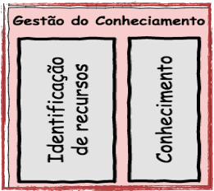
Gestão de Conhecimento
Responsável pela identificação da origem do conhecimento dentro da plataforma (localização dos objetos virtuais dentro da rede)
”Ato ou efeito de conhecer. Notícia, informação, Experiência, Ideia.” (*)
(*) “conhecimento”, in Dicionário Priberam da Língua Portuguesa [em linha], 2008-2013, https://www.priberam.pt/dlpo/conhecimento [em 27-08-2017].

Slide 17
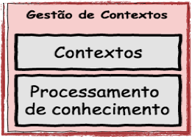
Gestão de Contextos
Contexto é a relação entre o conhecimento e em qual situação ele precisa ser utilizado dentro do ambiente de IoT.
"Conjunto de circunstâncias em que se produz a mensagem que se deseja emitir (lugar, tempo, emissor e receptor, etc.), permitindo a sua correta compreensão.” (*)
No processamento de conhecimento você precisa selecionar em qual contexto os conhecimentos serão processados.
(*) “contexto”, em Wikipedia https://pt.wikipedia.org/wiki/Contexto [em 27-08-2017]

Slide 18
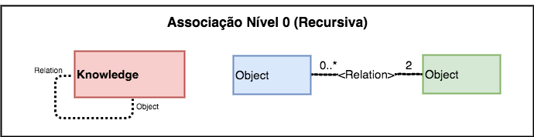
Associação Orgânica entre recursos

Slide 19
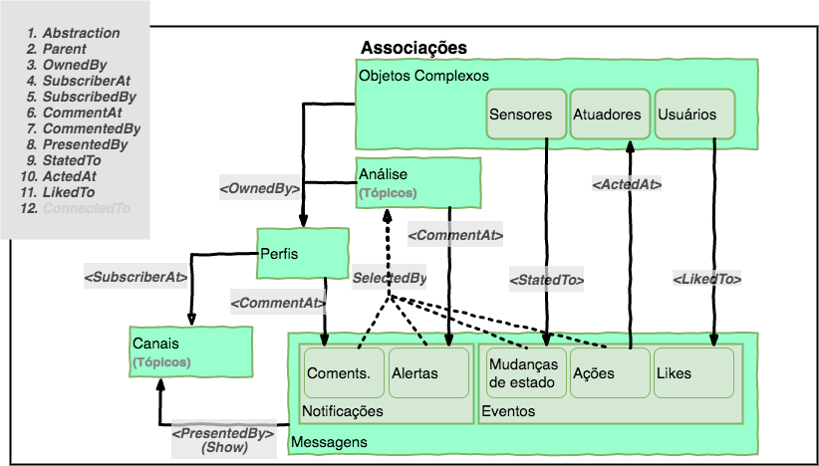
Associações

Slide 20
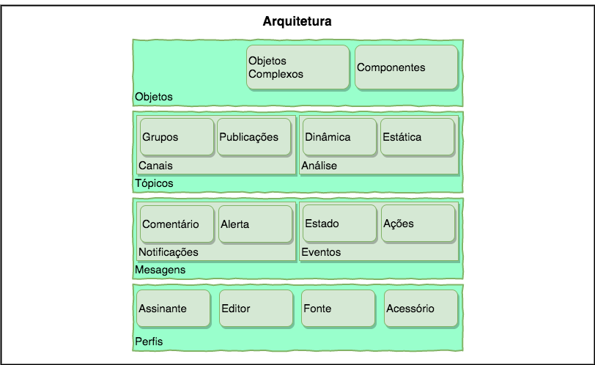
Separação em Camadas

Slide 21


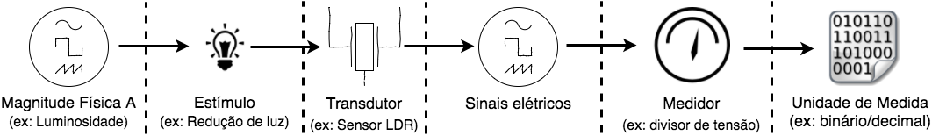



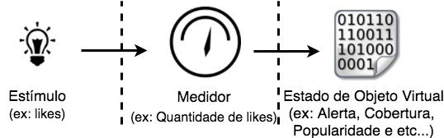

Criação de conhecimento e mudança de estado
Sensores
Conhecimento
Atuadores
Conhecimento
Mudança de Estado
(Ação)
Elementos Externos e Outros dispositivos
Conhecimento
Eventos
Externos

Slide 22


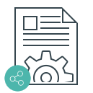



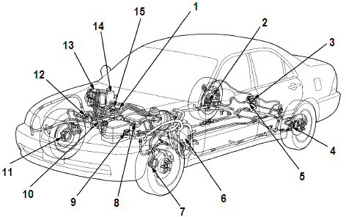

Ciclo de Vida dos Objetos Virtuais
Lógica
de Processamento
Seleção de
contexto
Conhecimento
Mudança de Estado
(Ação)
Objetos Virtuais

Slide 23
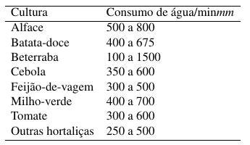
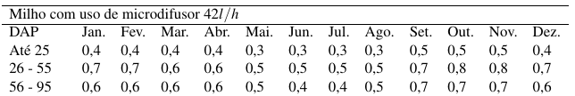
Lógicas de Processamento
Contexto
Conhecimento
Obj4
Assoc1
Obj1
Obj 1
Obj 2
Obj 3
Obj 4
Obj 5
Obj 6
Assoc2
Obj6
Obj1
Obj 7
Obj5
Assoc3
Obj3
Obj7
Lógica de processamento
Contexto: Produção agrícola familiar de milho
OBJ 4
OBJ 7
Regra lógica: Manejo de água por microdifusão
Se: OBJ4 menor que 25 e MESCALENDARIO igual a 10 e OBJ5 igual falso e OBJ2 menor que 30 e OBJ1 maior que 30
Então: executa ação MODIFICA ESTADO(OBJETO5) igual verdadeiro e ENVIA_ALERTA(OBJ6) igual mensagemA
Se: OBJ4 menor que 25 e MESCALENDARIO igual a 10 e OBJ5 igual verdadeiro e OBJ3 maior ou igual a 0.5 e OBJ7 maior que 400
Então: executa ações MODIFICA ESTADO(Objeto5) igual falso e ENVIA_ALERTA(OBJ6) igual mensagemB

Slide 24
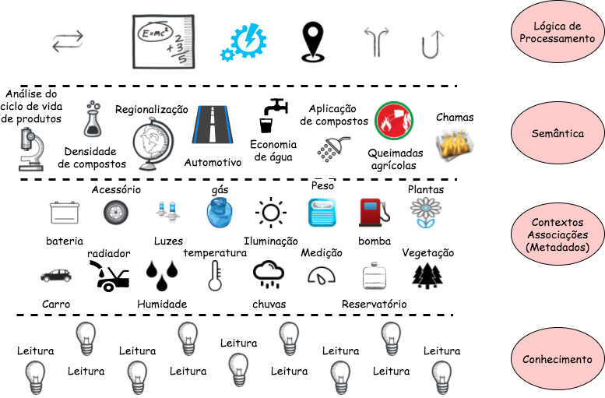
Arquitetura - diferentes Camadas

Slide 25
Resultados esperados
Avaliação

Slide 26
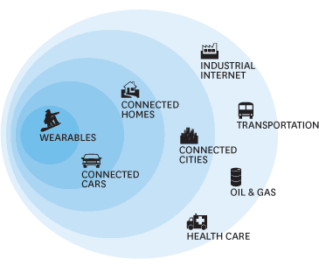
Camadas de Contexto

Slide 27
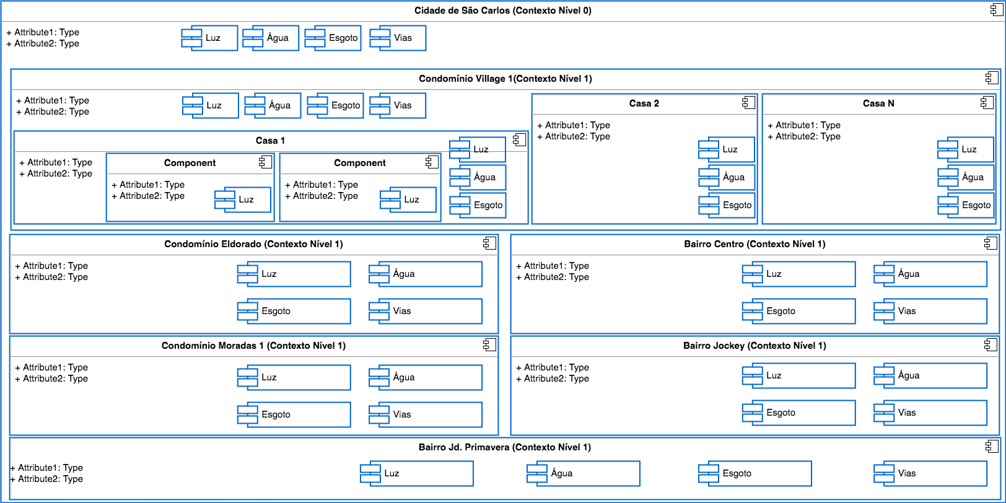
exemplo de organização de camadas (1/2)

Slide 28
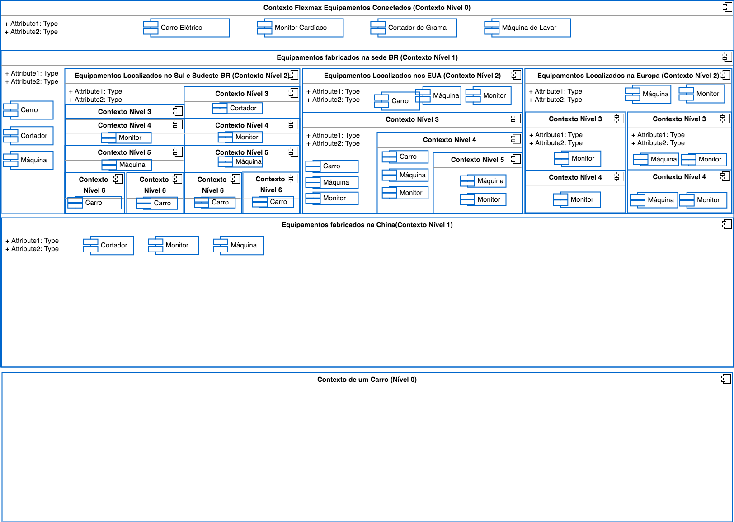
exemplo de organização de camadas (2/2)

Slide 29
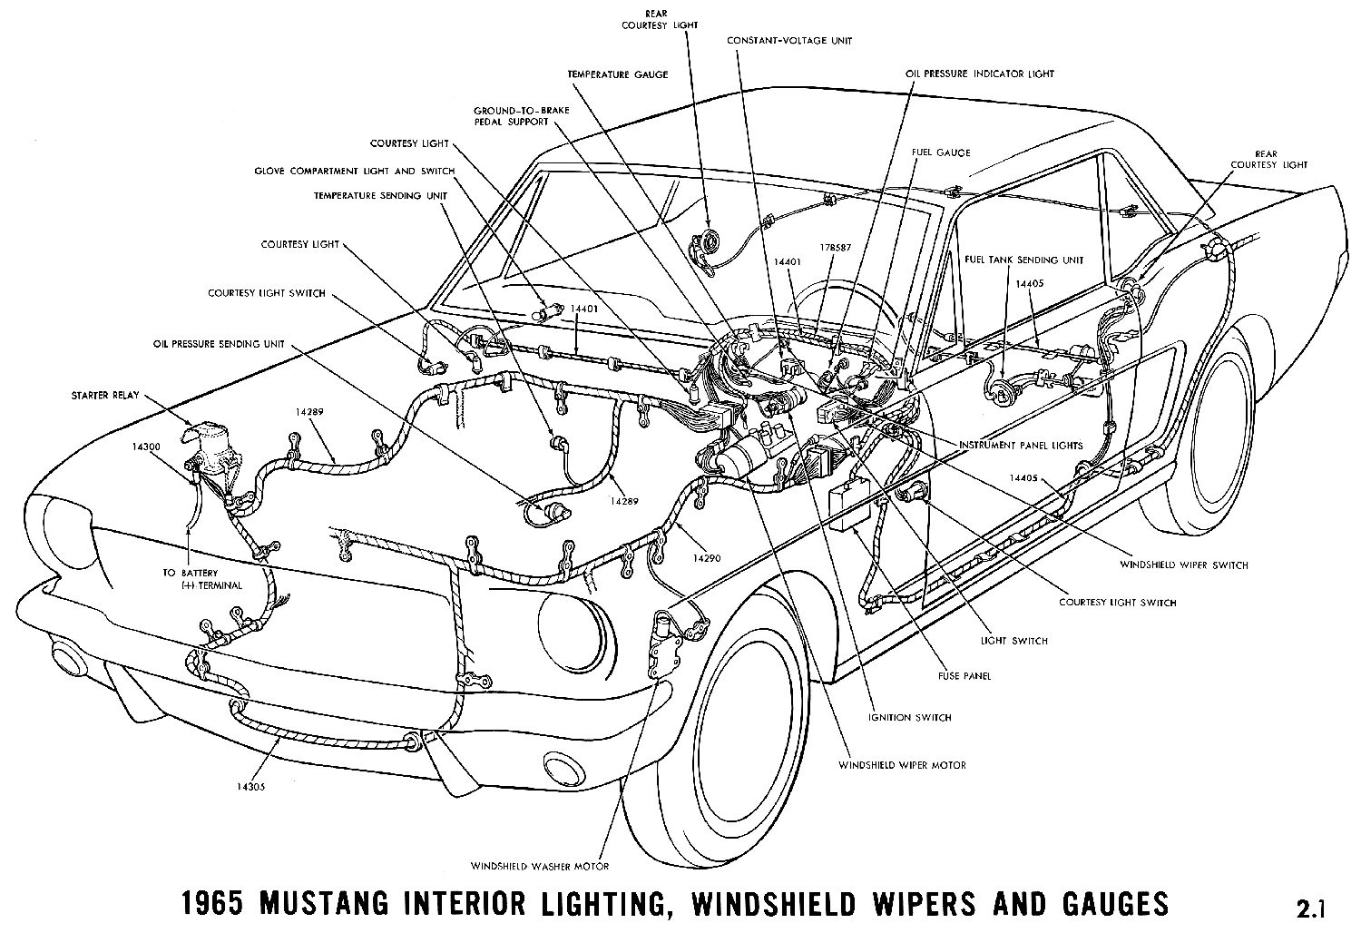
Ex: Representação de um Contexto de Carro
Mapa real com o interior de um Mustang 1965
Lista de acessórios: Iluminação, Limpadores de para-brisa e medidores

Slide 30
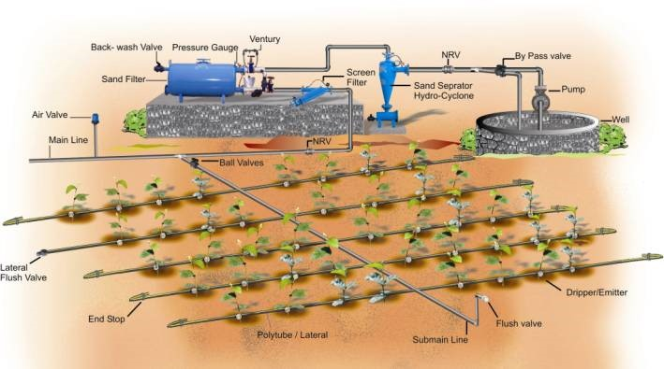
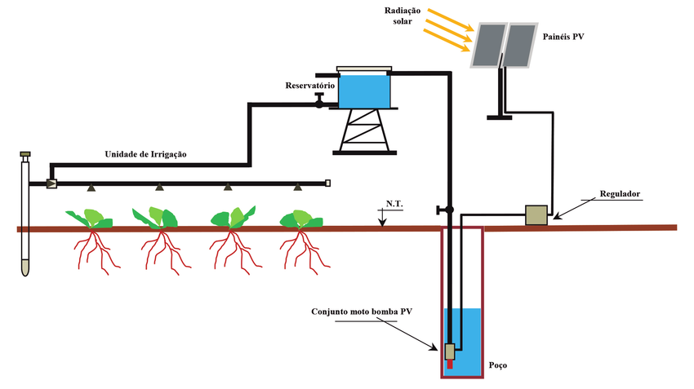
Representação de um Contexto Agrícola
Sistema PV autônomo aplicado à irrigação
FONTE: Alvarenga,Ferreira,Fortes (2014)
Sistema de Irrigação por Gotejamento
FONTE: http://agronegociointerior.com.br/irrigacao-por-gotejamento/ (2016)

Slide 31


Avaliação do Ciclo de Vida
Definição dos Objetivos e Escopo
Metodologia desenvolvida para mensuração dos possíveis impactos ambientais causados na fabricação e utilização de produtos ou serviços.
Busca melhor compreensão do desempenho ambiental de produtos e processos.
Desenvolvida ao longo dos últimos 50 anos e fomentada pelo Ibict(*) no brasil.
Pesquisadores utilizam para ampliar a base científica de conhecimento sobre sistemas produtivo.
Indústria utiliza para melhoria na eficiência de processos, redução de custos e marketing.
Análise de Inventários
Avaliação dos Impactos
Interpretação
(*) Instituto Brasileiro de Informação em Ciência e Tecnologia
FONTE: http://acv.ibict.br/acv/o-que-e-o-acv/

Slide 32
Avaliação do Ciclo de Vida (ACV)
Definição dos Objetivos e Escopo: Determinam as fronteiras do estudo (temporal e geográfica), a quem se destinam os resultados.
Análise de Inventários: Coleta dos dados que representam fluxos de entrada e saída de massa e energia nas diversas etapas do ciclo de vida do produto.
Avaliação dos Impactos: Calculo dos impactos ambientais a partir dos fluxos definidos no inventário.
Interpretação: identificar questões significativas, checar a integridade, a sensibilidade e a consistência dos resultados.

Slide 33
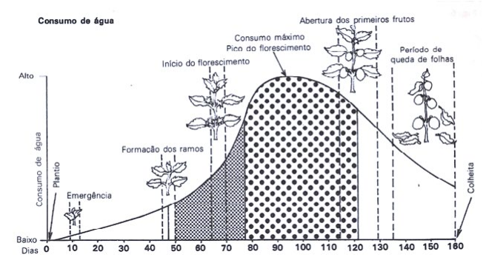
Regras (Lógica de Processamento)
Consumo de água pelas hortaliças ao longo do Ciclo de vida dos produtos
FONTE: Bases de Dados da Pesquisa Agropecuária

Slide 34





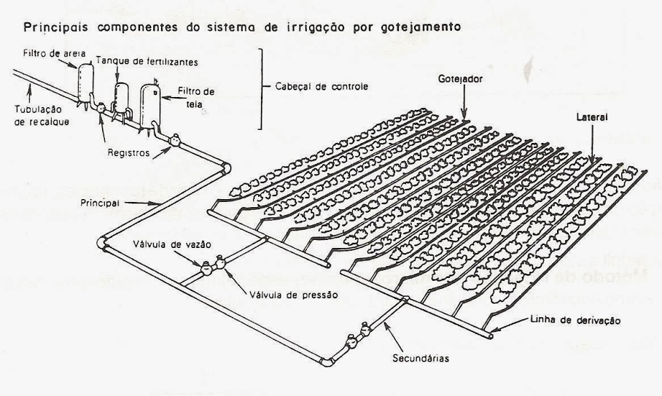


Representação do ciclo de Conhecimento
Dispositivos Físicos (Sensores, Atuadores, Outros…)
Conhecimento
Agricultura
Familiar
Objeto Virtual
(Carro)
Automotivo
Seleção de
contexto
Objeto Virtual
(Agricultura)
Mudança de Estado
(Mensagem/Evento)
Lógica
de Processamento
alerta

Slide 35

Representação da Estrutura Física
Dispositivos
Usuários
Usuários
Dispositivos
Usuários
Usuários
Dispositivos

Slide 36
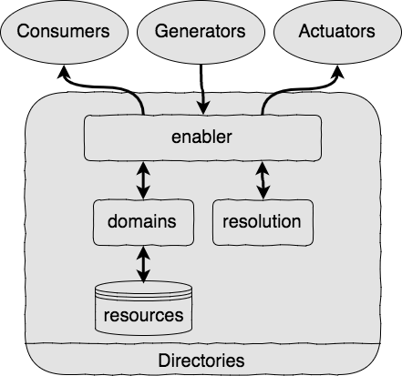
Representação de implementação (Modularização)

Slide 37
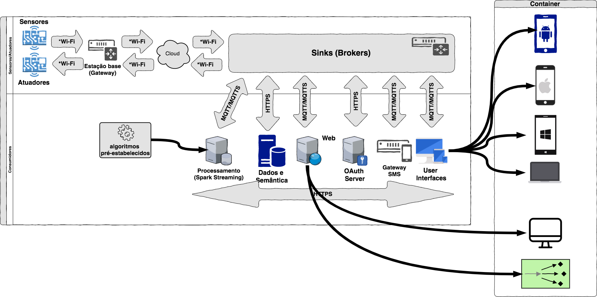
Representação de implementação (Conectividade)

Slide 38
principais trabalhos
Arquiteturas relacionadas

Slide 39
principais trabalhos - Tópicos
C4IOT
Context Aware Sensor Configuration Model (CASCOM)
Middleware IoT Global Sensor Networks (X-GSN)
Open IoT
Outras arquiteturas e ferramentas para IoT

Slide 40
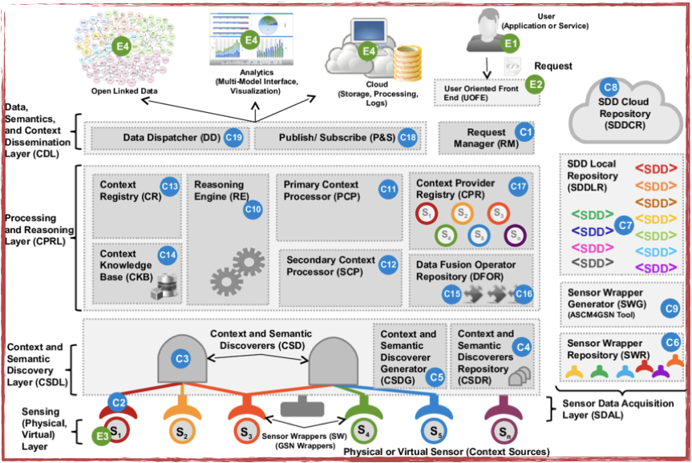
C4Iot

Slide 41
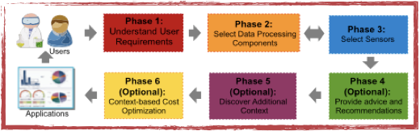



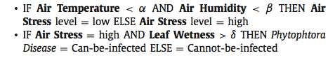

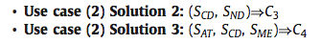
Cascom (1/2)
Quais sensores são utilizo para essa análise?
(Context-Aware Sensor Configuration Model)
Modelo dividido em 6 fases:
Compreensão da necessidade
Seleção dos componentes de dados
Seleção de sensores
Avisos e recomendações disponíveis
Identificar contextos adicionais
Otimizações baseadas no contexto
Usuário precisa monitorar/detectar
algum fenômeno
Conhecimento técnico para configurar a plataforma?
Objetivo: Simplificação desses procedimentos para usuário
Quais processamentos de dados tenho que realizar?

Slide 42
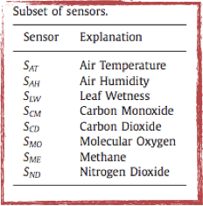
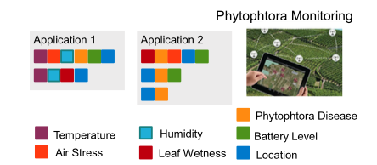
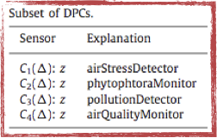


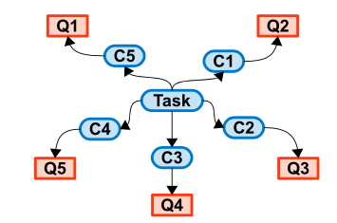
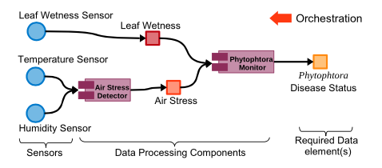
Cascom (2/2)
(Context-Aware Sensor Configuration Model)

Slide 43
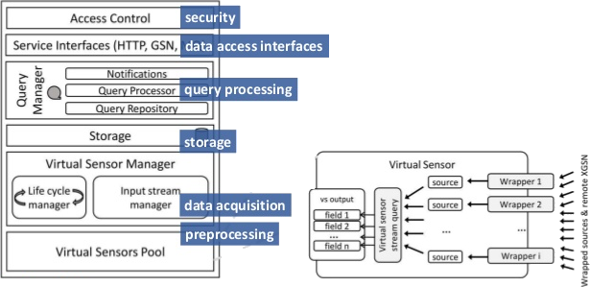
X-GSN

Slide 44
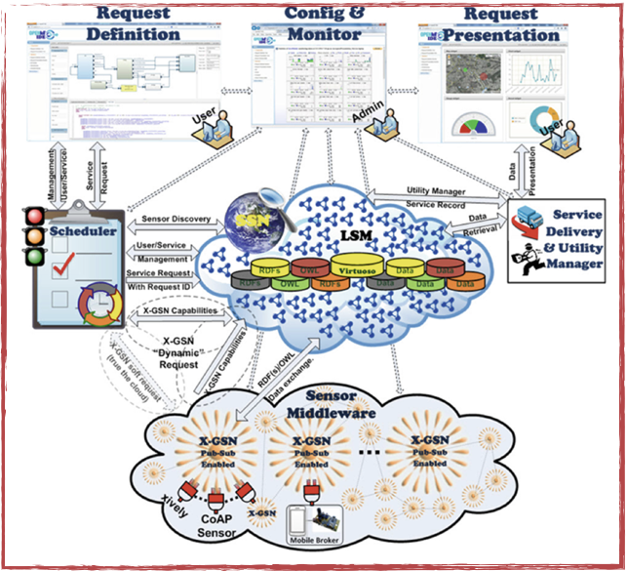
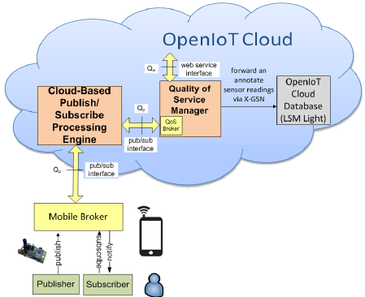
Open-IoT

Slide 45


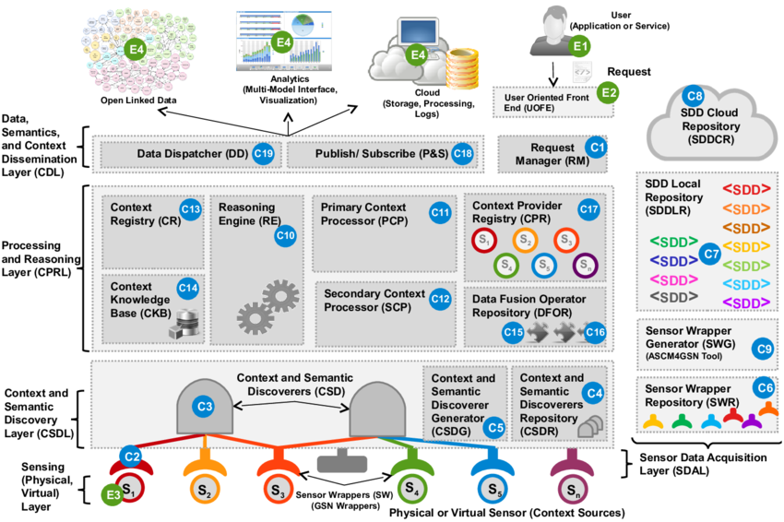



C4IoT + CASCoM
Open IoT
X-GSN
Principais Arquiteturas avaliadas

Slide 46
Outras
arquiteturas e ferramentas

Slide 47
Microsoft SensorMap
Framework para visualização e compartilhamento de dados
Funciona como uma rede de sensores comunitários
Apresenta os dados de sensores a partir de mapas
Possibilita selecionar sensores e visualizar seus dados utilizando queries
Processo de configuração manual apenas utilizando mapas para escolha do dado.

Slide 48
LSM
(Linked Sensor Middleware)
Plataforma de publicação de streams de dados
Utiliza wrappers para coleta e publicação de informações em tempo real
Busca e visualização de sensores, streams de dados e tags em interface web.
Foco principal na publicação de dados em tempo real
Seleção manual de sensores ou streams para visualização.

Slide 49
Xively
É uma platforma for Internet of Things devices. Xively allows different data sources to be connected to it. Then, it provides functionalities such as event triggering and data filtering. It acts as a mediator between sensors and applica- tions where users need to manually select and configure sensors.

Slide 50
Hypercat
is an open, lightweight JSON-based hyper- media catalogue format for exposing collections of URIs. HyperCat has proposed the notion of describing resources in a semantic way. These descriptions are designed for exposing information about IoT assets over the web. HyperCat provides a standard mechanism for developers to publish linked-data descriptions of resources.

Slide 51
Conclusão

